Slide 1
用于太阳能电池板的超宽带减反射膜

Slide 2
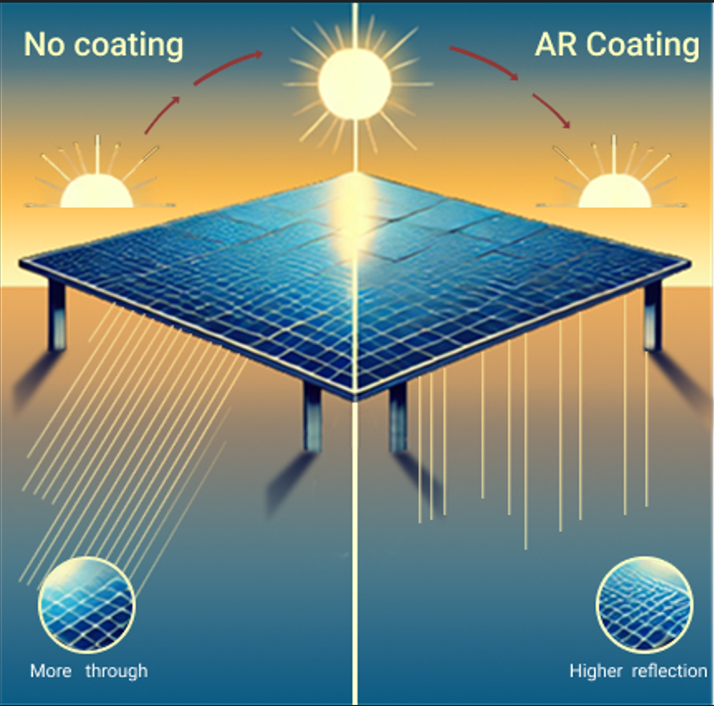
摘要
在此应用案例中，通过合理设计初始结构并进行进一步优化，我们开发出了一种在可见光和近红外光谱范围内均具有优异减反射性能的镀膜。该镀膜能有效降低宽范围入射角的反射，提高光的透射效率，从而提升整体能量转换效率。

Slide 3
应用情景

Slide 4
应用情景
设计任务 :
任务一: 生成初始结构:
确定一个具有合理光学性能的初始多层膜结构，作为后续优化的起点。
任务二: 结构优化：
基于初始结构，优化膜层厚度来达到指标。
指标:
入射介质: 空气
基板: 玻璃
工作波长: 400-1100 nm
入射角范围: 0-60°
在规定的工作波长范围及入射角范围内，平均反射率小于 2%
可见光及近红外光（400–1100 nm）约占太阳能总能量光谱的95%。为了确保在不同照明条件下实现高能量转换效率，需考虑入射角范围从0°到60°。在此情况下，通过合理设计初始结构并优化厚度，目标是在该波长及入射角范围内实现平均反射率低于2%。

Slide 5
设计结果

Slide 6
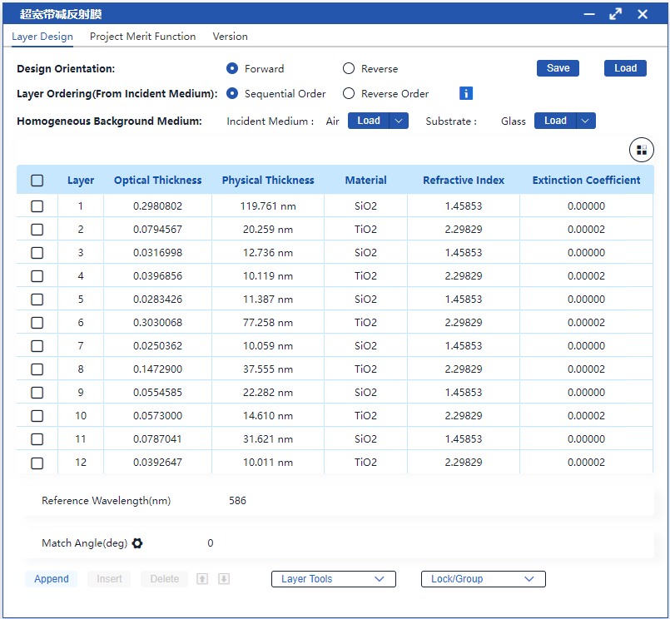
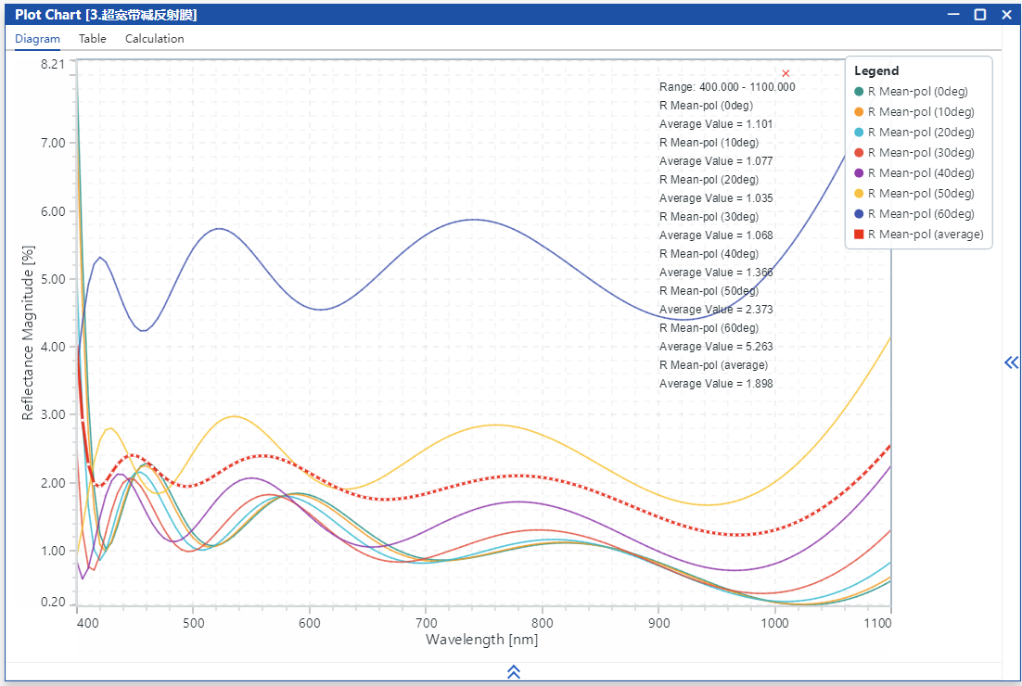
设计结果
设计结果如图所示，整体在0°至60°入射角范围内的平均反射率低于2%，满足设计要求。

Slide 7
设计流程

Slide 8
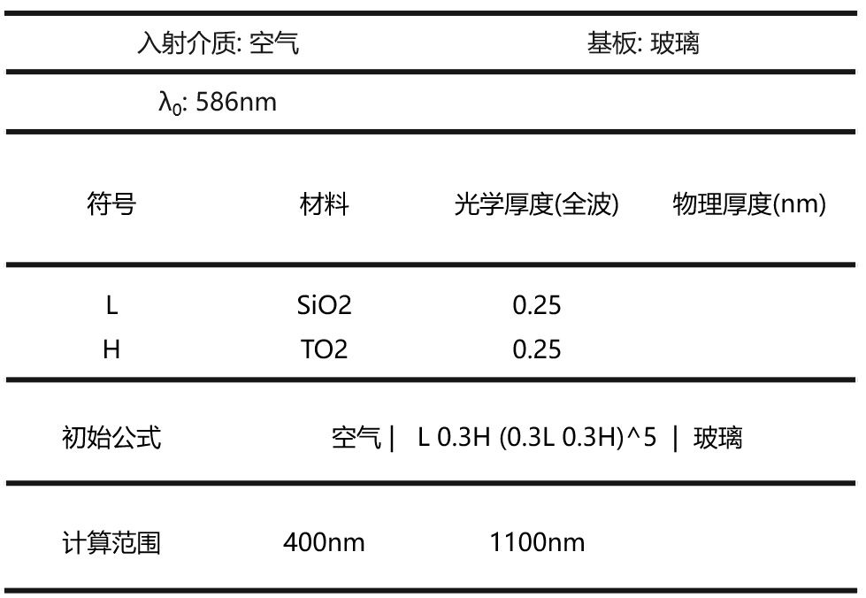
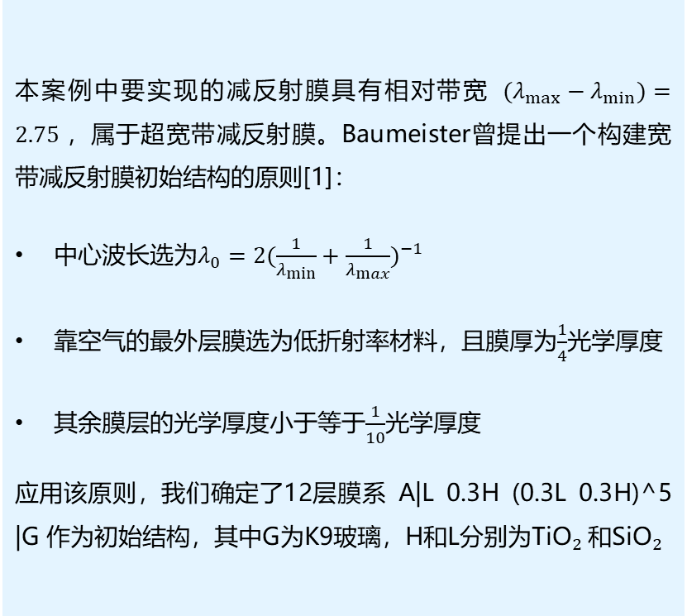
设计流程
本案例中要实现的减反射膜具有相对带宽 $(λ_{max}−λ_{min})=2.75$，属于超宽带减反射膜。Baumeister曾提出一个构建宽带减反射膜初始结构的原则[1]：
中心波长选为$λ_{0}=2{(\frac{1}{λ_{min}}+\frac{1}{λ_{max}})}^{−1}$
靠空气的最外层膜选为低折射率材料，且膜厚为$\frac{1}{4}$光学厚度
其余膜层的光学厚度小于等于$\frac{1}{10}$光学厚度
应用该原则，我们确定了12层膜系 A|L 0.3H (0.3L 0.3H)^5 |G 作为初始结构，其中G为K9玻璃，H和L分别为$\text{Ti}{\text{O}}_{2}$和$\text{S}\text{i}{\text{O}}_{2}$
初始结构
优化设置
结果查看

Slide 9
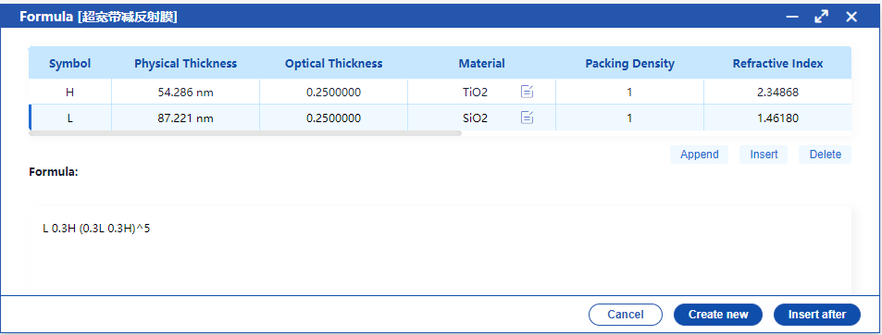
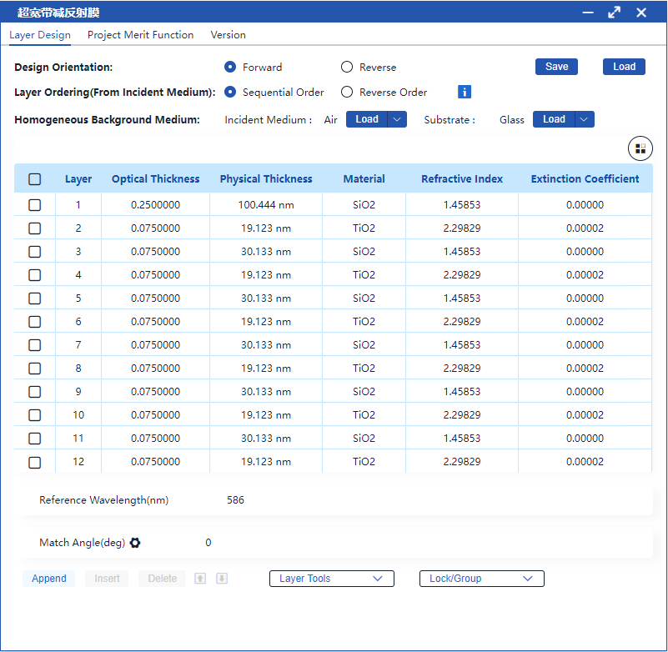

设计流程
初始结构
优化设置
初始结构 空气 | L (0.3H) (0.3L 0.3H)^5 | 玻璃 是通过公式工具构建的。
结果查看
关于公式工具的更多信息:
Tutorial 02: Formula Tool

Slide 10
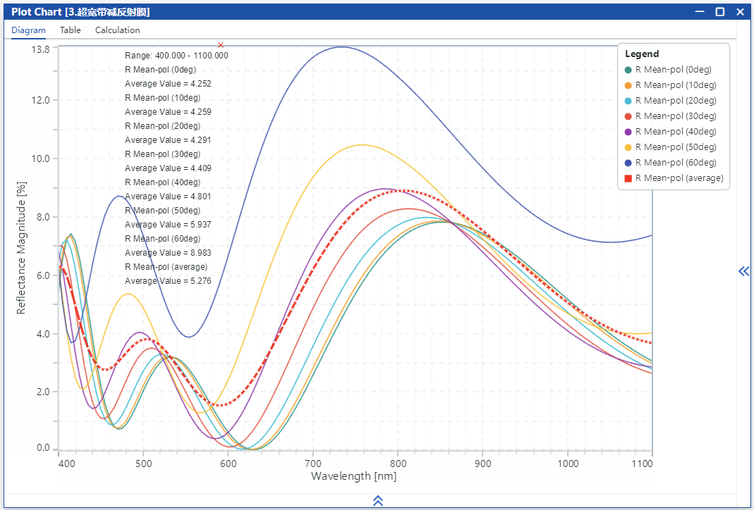
设计流程
初始结构
对初始结构在工作波长范围内不同入射角下的反射率进行了分析，结果显示入射角度范围的平均反射率高于设计目标，因此需借助优化工具对初始结构进行进一步改进。
优化设置
结果查看

Slide 11
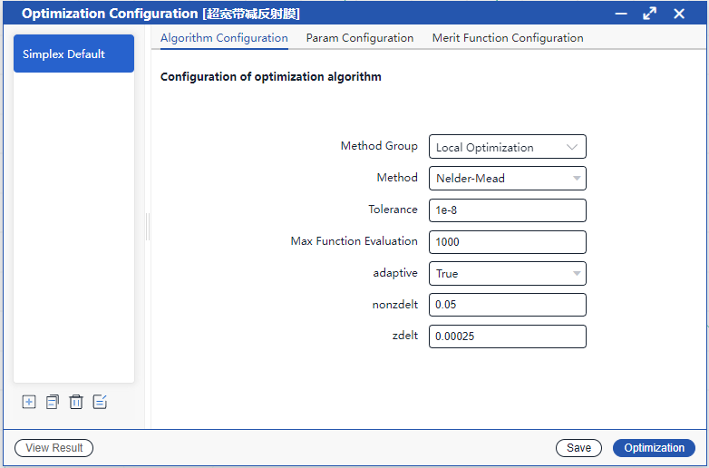
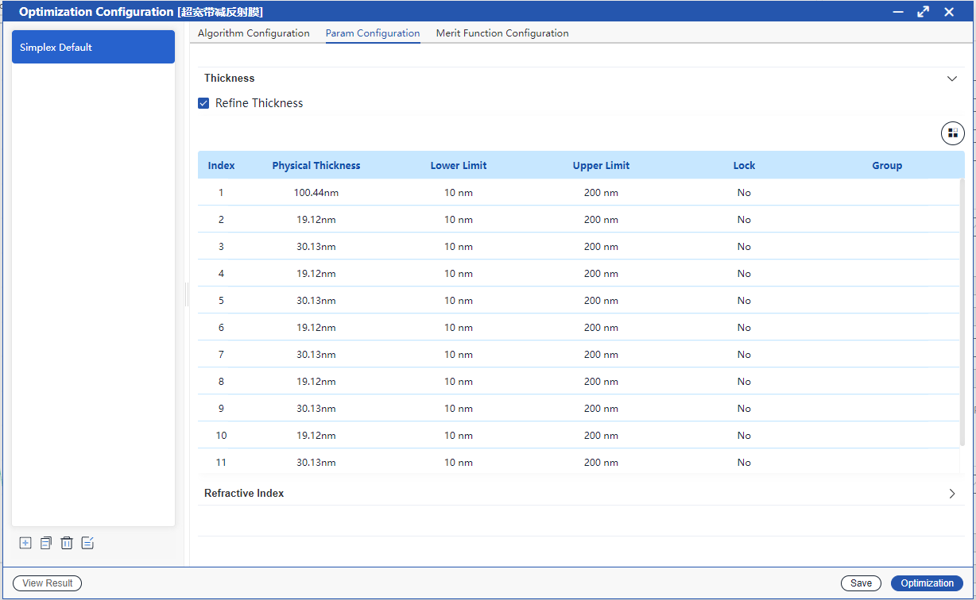
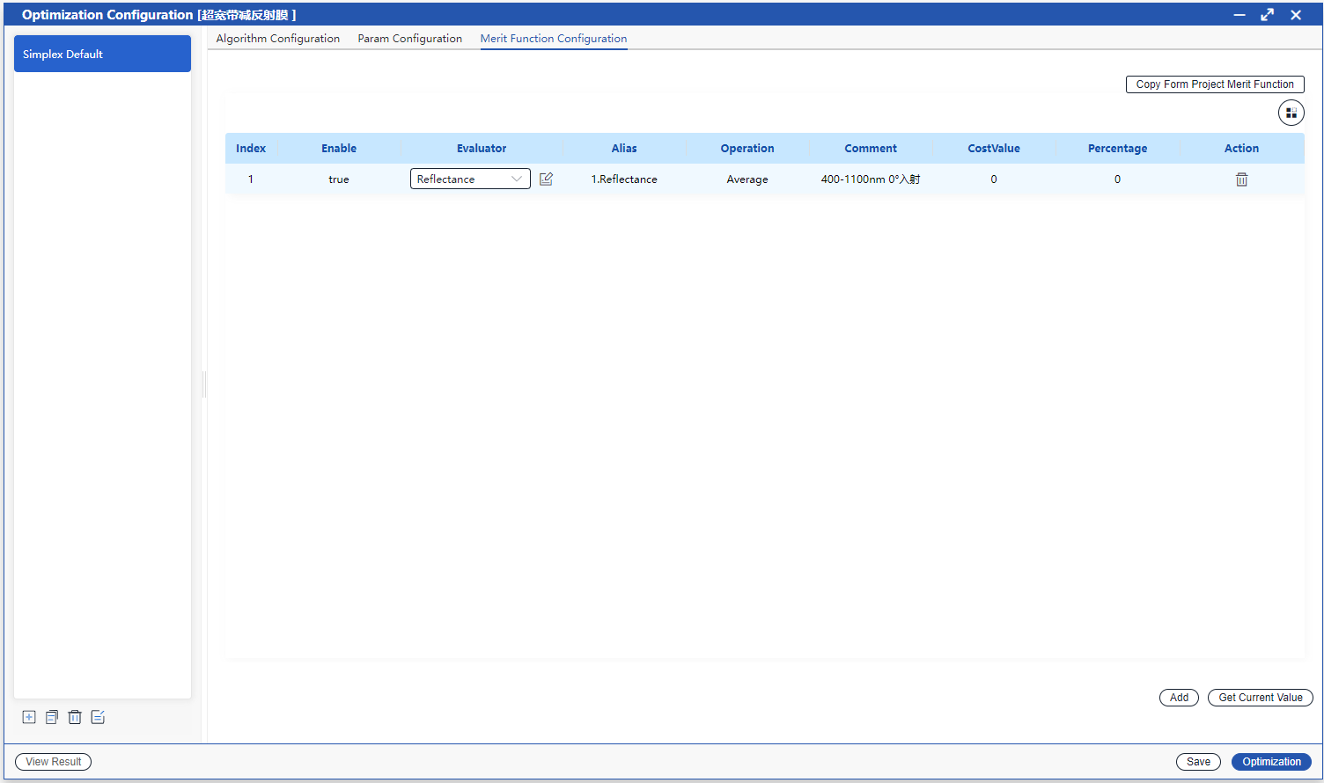
设计流程
初始结构
优化设置
算法: Nelder–Mead
变量: 膜层厚度
范围限制:10-200 nm
目标: 最小化在 400–1100 nm 波段、0°–60° 入射角范围内的反射率。
采用 Nelder-Mead 算法对各层厚度进行优化，目标是在 400–1100 nm 波长范围内、0° 至 60° 入射角范围内将平均反射率降低至 2% 以下。
结果查看
关于优化的更多信息:
Tutorial 01: Optimization Workflow

Slide 12
设计流程
初始结构
优化设置
结果查看
通过优化获得满足设计要求的结果。

Slide 13
文档信息
内容 | 信息
标题 | 用于太阳能电池板的超宽带减反射膜
文档编号 | VLU-S_20250623_01
文档版本 | 1.0
发布日期 | 2025/06/23
所需软件包 | 光学薄膜设计工具包 v1.0
软件版本 | 2025R1
分类 | 应用场景

Slide 14

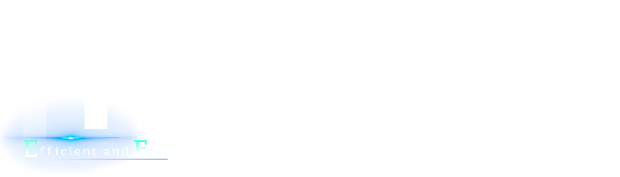

http://www.luoxun.com/

